Slide 1
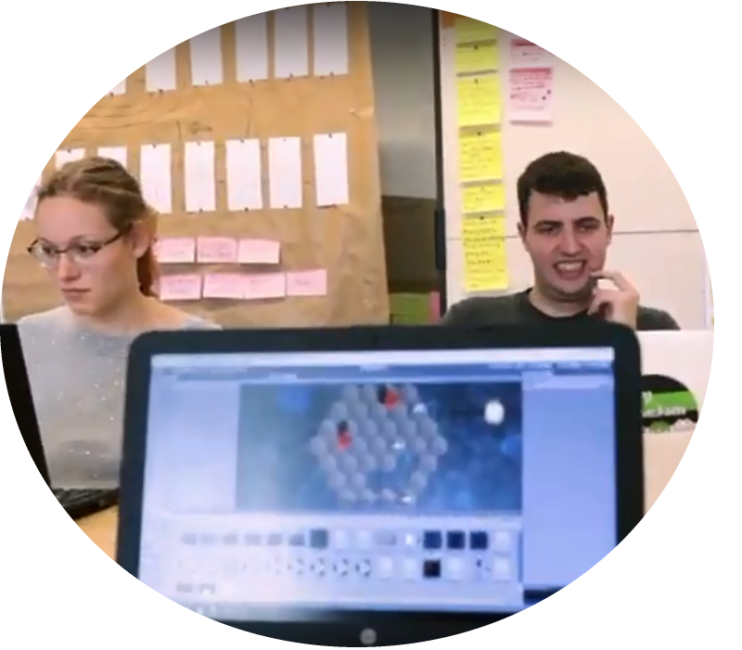
Die Entwicklung von Computerspielen

Slide 2
Vorstellung
Jirka Dell‘Oro-Friedl
Spiele- und Softwareentwicklung seit ~1981
EnterTrain Software GmbH
Computerspielpreis, Pädagogik & Information, Digital Publishing Award
Seit 2010 Professor für Anwendungskonzeption und Gamedesign
Hochschule Furtwangen
Gegründet 1850 als Uhrmacherschule
Höchstgelegene Hochschule Deutschlands
Fakultät Digitale Medien seit 1990 mit Medieninformatik

Slide 3
Inhalte
Spiel – Theorien
The Psychology of Play Activities
Homo Ludens
Les Jeux et les Hommes
Half-Real
Das Spiel verstehen
Design analoger vs. digitaler Spiele
Frühe Computer- und Videospiele
Konstrukt Hardware
Konstrukt Software
Dimensionen
Flow
Selbstbestimmungstheorie der Motivation
Spielertypen
Computergamedesigner
Entwicklerteam
Beispiele aus der Lehre
Quellenverzeichnis

Slide 4
Computerspiel vs Videospiel

Slide 5
Spacewar (1961)
Steve Russel vom MIT

Slide 6
Analoges vs digitales Spiel
Bildhauer Metapher
Analog
Designer limits possibilities
Though not defined, anything can be done...
...within natural limitations
Digital
Nothing can be done that is not defined
Designer creates possibilities ...
...within technical limitations

Slide 7
PONG!
ATARI, Rückbezug auf Spacewar, Videogame
Bezug darauf, was hier alles losgetreten wurde

Slide 8
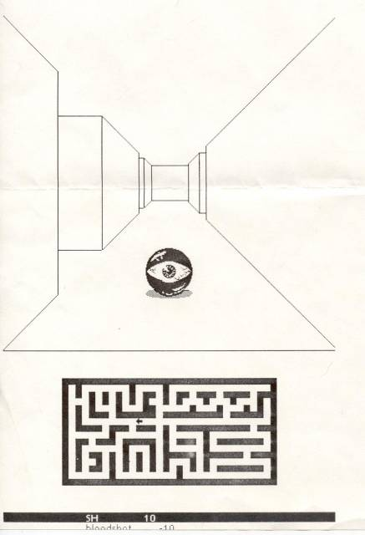
Frühe Computer- und Videospiele
Computer Space (1971)
PONG (1972, Baer 1966)
Magnavox Odysee (1972)
Hunt the Wumpus (1972)
Maze War / Spasim (1974)
Death Race (1976)
Atari VCS/2600 (1977)

Slide 9
70er

Slide 10
80er
sdv

Slide 11
90er
sdv

Slide 12
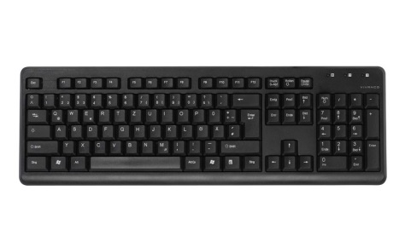

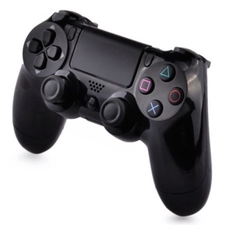

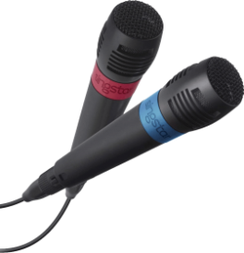
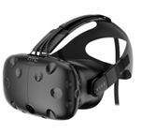
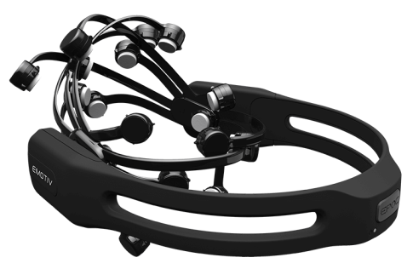

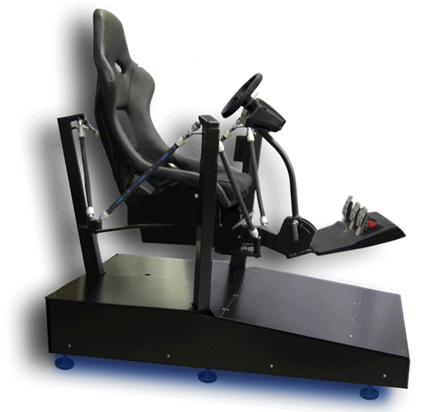
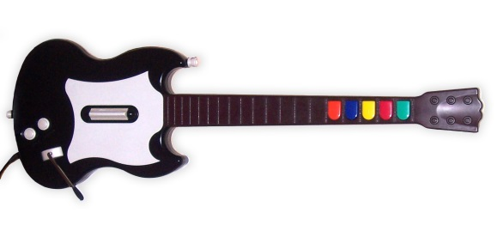
Konstrukt Hardware

Slide 13
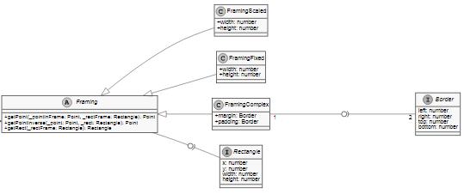
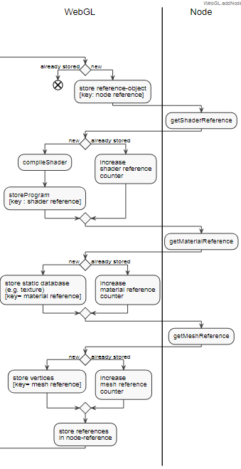
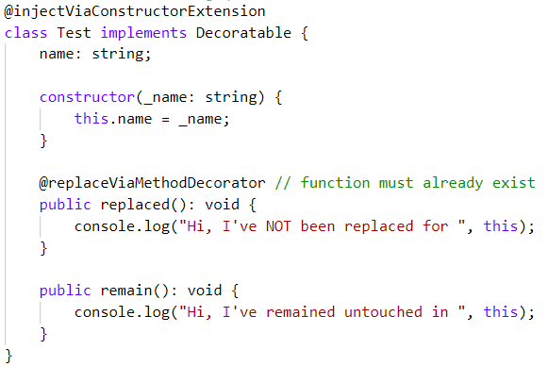
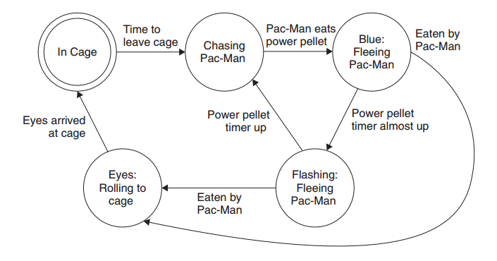
Konstrukt Software

Slide 14
Dimensionen
Progression
Simultan
Single
Abstrakt
Strategisch
…
Emergenz
Sequenziell
Teams
Realistisch
Taktisch
…

Slide 15
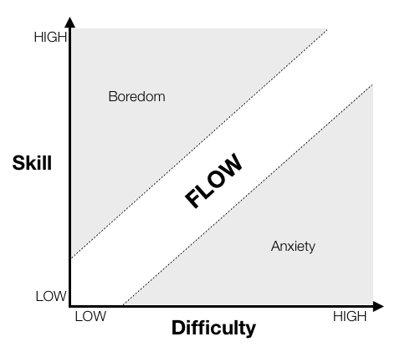
Flow (1975)
Mihalyi Csikszentmihalyi,
*1934, Psychologe

Slide 16
Selbstbestimmungstheorie der Motivation (1993)
Richard M. Ryan, *1953, Edward L. Deci, *1942, Psychologen
Autonomie
Kompetenz
Integration

Slide 17
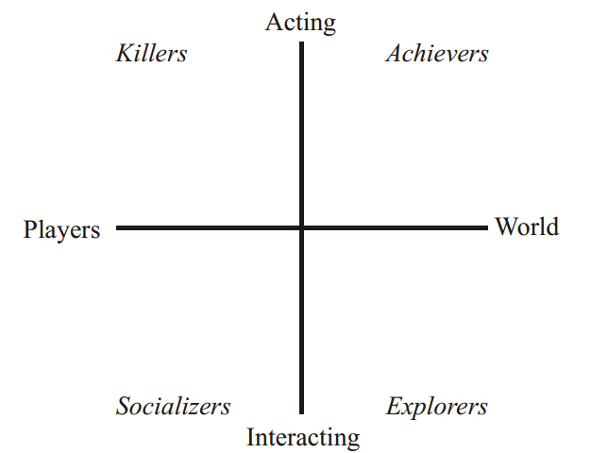
Spielertypen (1996)
Richard Bartle, *1960,
Computerspielforscher
♣ ♦
♥ ♠

Slide 18
Computergamedesigner
verfügen über gute Allgemeinbildung
haben technische und künstlerische Begabung
kennen ihre Zielgruppe
sind zur Abstraktion fähig
  erkennen Datenstrukturen
  entwickeln Algorithmen
kommunizieren präzise
  schreiben Gamedesign-Dokumente
beherrschen verschiedene Software-Werkzeuge (z.B. FUDGE)
nutzen Methoden Visualisierung und Ideenfindung im Team

Slide 19
Entwicklerteam
Gamedesigner
Programmierer
Zeichner, 2D-Artist
Modeller, 3D-Artist
Sounddesigner
Leveldesigner
Projektmanager
Tester
…

Slide 20
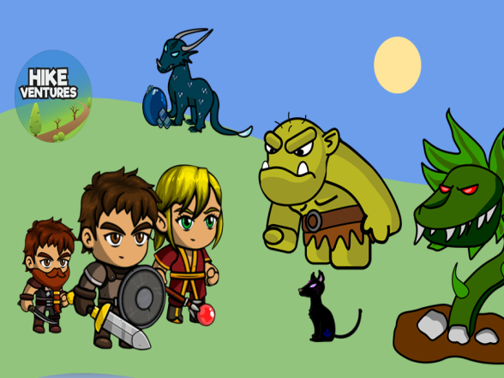
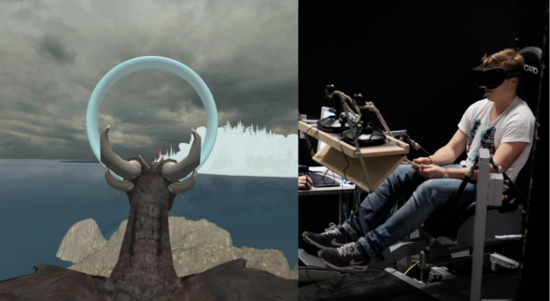

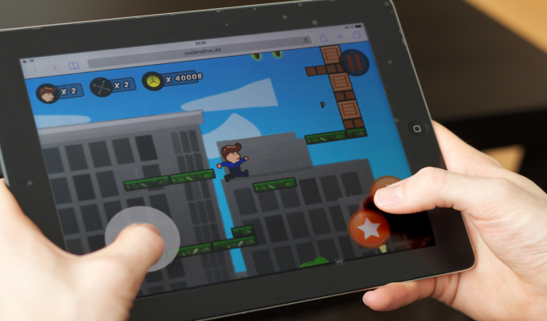
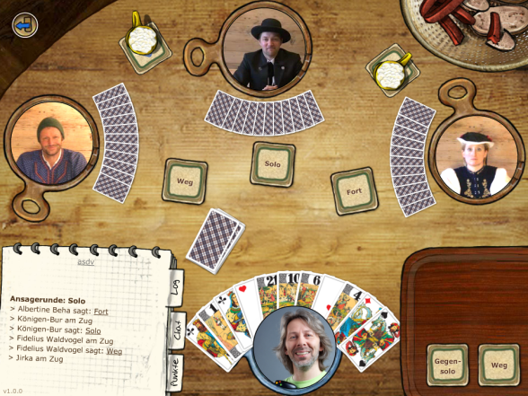
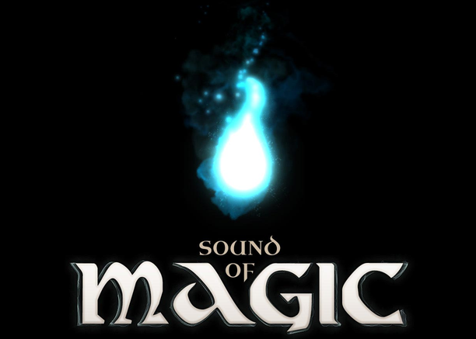
Beispiele aus der Lehre
HikeVentures
Drachenritt
Garage Tales
Cego-Online
Sound of Magic

Slide 21
Einige Quellen, formlos
Vom Sinn des Spielens, Warwitz/Rudolf 2004
The Psychology of Play Activities, Lehman/Witty 1927
Homo Ludens, Huizinga 1938
Les Jeux et les Hommes, Caillois 1958
Half-Real, Juul 2005
Das Spiel verstehen, Fritz 2004
The Art of Gamedesign, Schell 2008
FUDGE, Dell‘Oro-Friedl 2019
Beyond Boredom and Anxiety, Csikszentmihalyi 1975
Glued To Games, Ryan/Rigby 2011
Players who suit MUDs, Bartle 1996
Garage Tales, Hochschule Furtwangen 2014
Cego-Online, Hochschule Furtwangen 2013
HikeVentures, Hochschule Furtwangen 2018
Drachenritt, Brunnenkant 2016
Sound of Magic, Everbyte 2018
Dragon‘s Lair Gameplay-Video, artistcaleb 2013, YouTube: jQBfQoS9ek8
Game of Life Epic-Video, Emanuele Ascani 2011, YouTube: C2vgICfQawE
Wie funktioniert SOM, Everbyte 2019
On Interactive Storytelling, Crawford

Slide 22
GAME
OVER

